Slide 1
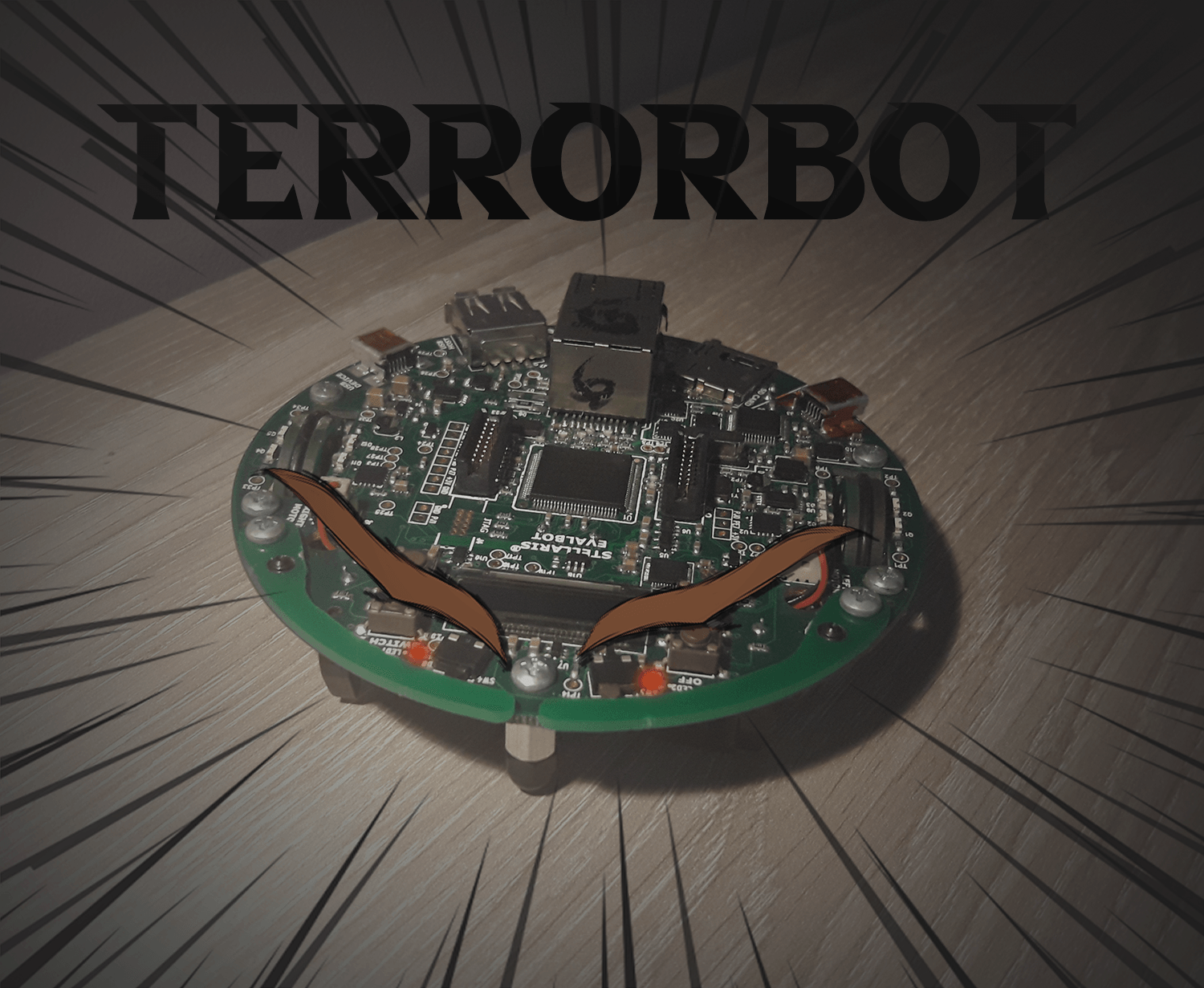
Groupe 1: Julien Faidide – Vincent Buisset

Slide 2
Le scénario
Le TerrorBot avance lentement avec les leds avant allumés
Continue jusqu’à toucher un obstacle
Il recule jusqu’à sa position initiale avec des clignotants arrières
Il fonce droit sur l’objet à toute vitesse !!
Et il s’arrête juste devant l’obstacle
https://youtu.be/UHmo6leS6oE

Slide 3

Architecture
Le projet est découpé en
sous-programmes
Engines.s gère les moteurs et la vitesse
Leds.s gère les leds
Main.s est le programme principal
Timer.s gère les timers et le temps de marche des moteurs

Slide 4

Leds : choix des GPIO
GPIO_PORTF_BASE: Adresse du port F
GPIO_O_DIR : Adresse du Pin 1 sur le port F
GPIO_O_DR2R : Adresse e selection de l'intensité (2mA) sur le port F
GPIO_O_DEN : Adresse des fonctions digitales sur le port F

Slide 5

Leds : choix des GPIO
0x3C met les bits 3-4-5-6 sur 1 pour avoir les leds avant et arrière
Les leds arrières (3-4) s’activent quand leur bit est à 0
0x3C définit donc aussi LEDS_FORWARD_PIN
LEDS_BACKWARD_PIN est 0x00 pour avoir des 0 partout
LEDS_ALL_PIN est 0x30 pour avoir 0 sur 3-4 et 1 sur 4-5
LEDS_STOP_PIN pour éteindre toute les leds

Slide 6
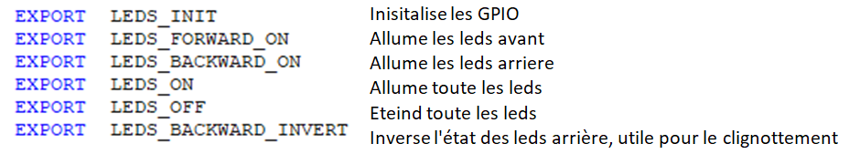
Leds : sous programmes

Slide 7
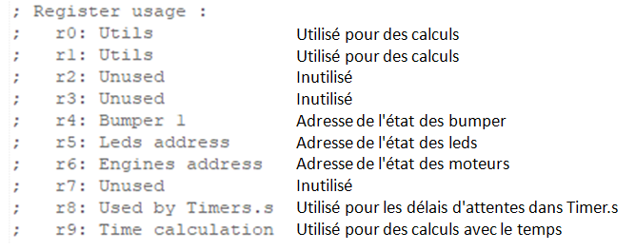
Mains.s
Programme qui utilise Engine.s, Leds.s et Timer.s
Utilisation des registres :

Slide 8

Partie 1 : Initialisation

Slide 9

Partie 2 : Le robot avance

Slide 10

Partie 3 : le robot recule

Slide 11

Partie 4 : le robot fonce !

Slide 12
Merci pour votre écoute
Des question ?

